Slide 1
心理學簡介
周賓凰
中央大學財務金融系
2013/10/21

Slide 2
從鮭魚說起

Slide 4
From lake to sea…

Slide 7
Seasonality

Slide 8
The fish ladder

Slide 9
Who am I? Why am I here?

Slide 10
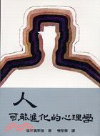
前言
什麼是心理學？
“What a person is”
“What a person can be”
Know Thyself.
鄔斯賓斯基，人可能進化的心理學
「人不認識自己」
心理學的真正意義，是指「自我研究」。
Early origin
Socrates, Plato and Aristotle
巴曼尼德斯 (Parmenides)：與Plato約同時
畢達哥拉斯(Pythagoras)

Slide 11
Major schools of psychology
Structuralism
Functionalism
Behavioralism
Gestalt
Psychoanalysis
Cognitivism
Humanisticism, etc.
正向心理學

Slide 12
結構主義學派
馮德(Wilhelm Wundt):1832-1920
現代心理學之父；科學心理學，結合生理學與心理學，將心理學從哲學獨立出來
成立世界第一個心理實驗室
結合實驗方法與內省法
鐵欽納(Edward Bradford Titchener, 1867-1927)
馮德的學生
提出「結構主義」
包括Herman Ebbinghaus (1850-1909)

Slide 13
結構主義學派
心理學導論(1911):
心理學的工作可以概括為兩個問題：
「什麼是意識的元素」；認為意識主要分為感覺與情感兩種
「心理元素結合的律則為何及其結果」
Reducing to the minimum
影響：培養第一批心理學家，開創現代心理學的發展

Slide 14
Müller-Lyer Illusion

Slide 15
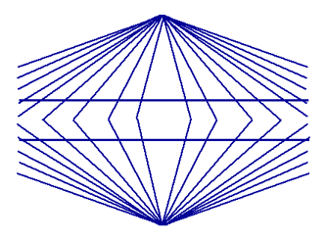
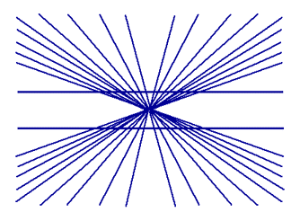
Hering-Helmholtz Illusion

Slide 16
... parallel or not? 這些線是平行的嗎？

Slide 17
Ebbinghaus Illusion

Slide 18
Does the mind always represent the world accurately and unambiguously?
illusions seem to indicate that our mind does not always accurately represent the perceptual input. For the Gestaltist, this suggested that the mind was "actively" involved in interpreting the perceptual input rather than passively recording the input.
ambiguous figures exemplify the fact that sometimes the same perceptual input can lead to very different representations. Again, the Gestaltist took this as suggesting that the mind was actively involved in interpreting the input.
completion figures are figures which the mind rather unambiguously interprets in a particular way despite the fact that the input is incomplete relative to what is typically "seen"

Slide 19
功能學派： Rivers of the mind (意識流)
William James (1842-1910)：美國心理學之父
27歲哈佛醫學學位，身體始終不好，患有憂鬱症，因而也對心理乃至心靈（靈魂）等現象有興趣
不強調心理的「最小元素」，而強調其動態。
研究意識如何運作，以使有機體適應環境。
最早的「情緒」研究：James-Lange Theory of Emotion
世界第一本心理學教科書：《心理學原理》
研究靈魂、超意識經驗等：宗教經驗之種種=>超個人心理學、宗教心理學
Notes:
心理學原理花了十二年才完成，共1392頁。培養第一個心理學博士

Slide 20
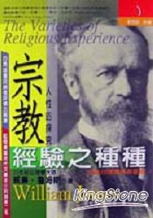
學說
自我學說
純粹自我(pure ego；相當於「靈魂」)與經驗自我(empirical ego)。經驗自我有分三類：物質自我（我的身體、財產等）、社會自我（他人眼中的我）與精神自我（內心的主觀存在）
情緒觀點
我們有自由意志嗎？

Slide 21
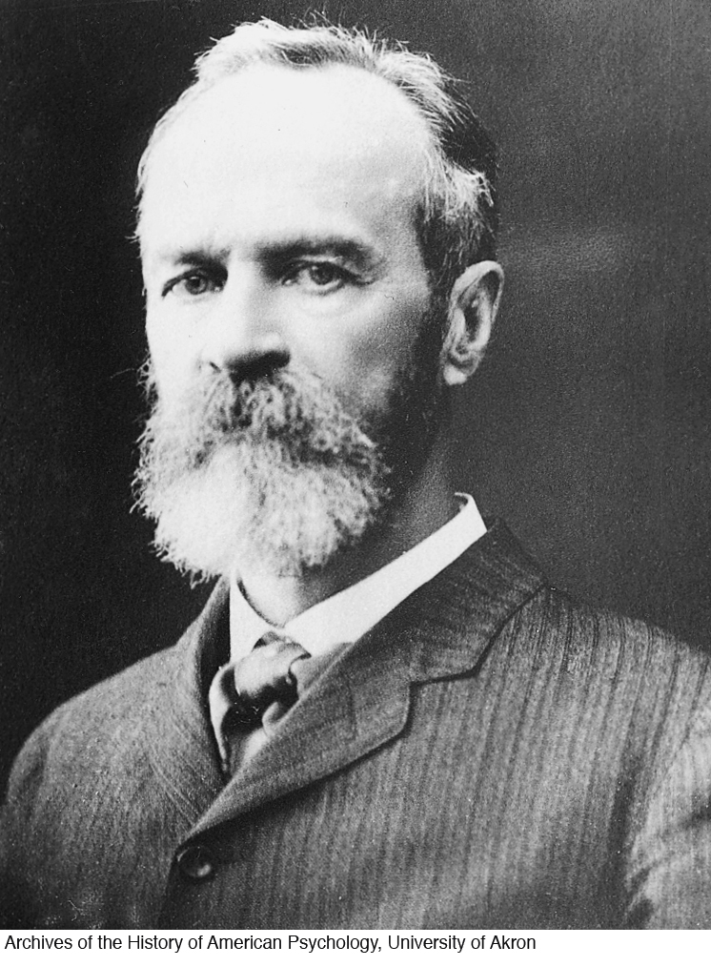
William James (1842-1910)
Born
January 11, 1842 New York City, New York
Died
August 26, 1910 (aged 68)
An afterlife journal of an American philosopher
Jane Roberts
Chanelling

Slide 22
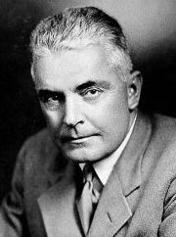
行為主義
“Mechanical man”
John B. Watson (1878-1958)於1912年提出。
25歲成為芝加哥大學最年輕的博士。
End up with a career in business on advertisement.
Watson 受到Pavlov的「制約學習理論（theory of conditioning）」的啟發，主張心理學應以科學實驗的方式研究「觀察的到的行為」，而不是以內省的方式思索看不到的「意識」
所有行為都是制約的結果。
Notes:
收銀機旁的衝動購買、coffee break

Slide 23
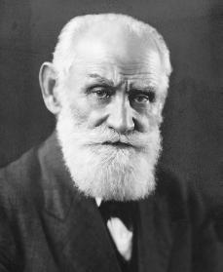
巴甫洛夫 (1848-1936)
Ivan Petrovich Pavlov
蘇俄生理學家與心理學家
1904年諾貝爾獎
古典制約 (classical conditioning)
刺激 vs 反應
非制約刺激（食物）→非制約反應（流口水）
制約刺激 （鈴聲）＋非制約刺激（食物）→制約反應（流口水）

Slide 24
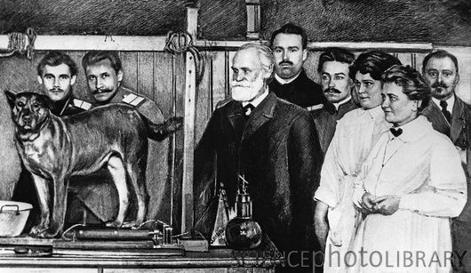
Pavlov and his dog
Pavlov and his dog, 1904.

Slide 25
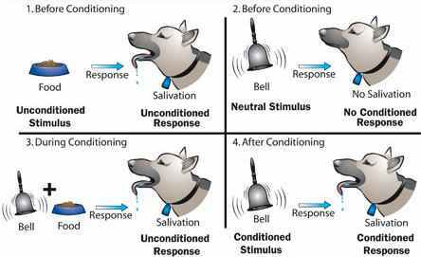

Slide 26
A Challenge: Learned Helplessness （習得的無助）
根據古典制約理論，所有學習只有在行為產生獎勵或懲罰時才會發生
Martin Seligman (1965)證明動物與人一樣，都會學到消極，他稱之為「習得的無助」。
Seligman 因而開啟了「正向心理學」：悲觀可以 undone；樂觀也可以透過學習而來
正向心理學也更積極地探討快樂、幸福，與人生的意義等課題。

Slide 27
完形心理學
The whole is more than the sums
「格式塔(Gestalt)」：德文，代表「形式」或「結構」，the shape or form of an object or another concrete entity.
魏德邁(Max Wetheimer, 1880-1943)於1912年提出
We extrapolate from what we experience. E.g., figure or pattern.
Human perception can be different from reality.
Inspire what is later known as cognitive psychology.

Slide 28
Rubin's Vase
This ambiguous figure demonstrates our ability to shift between figure and ground which provides the basis for the two interpretations of these figures.

Slide 29
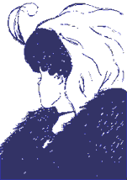
Young Woman or Old Woman

Slide 31
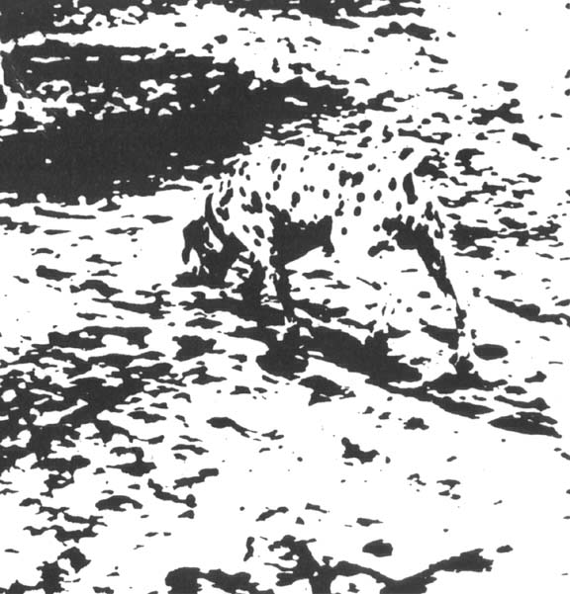

Slide 32
Triangle Completion - Seeing what is not there!

Slide 33
完形心理學定律
共有114條定律
重要的定律
接近律
相似律
求簡律
封閉律
圖形-背景知覺
尺寸衡定律
Implication: technical analysis; seeing the inexistence?

Slide 34
精神分析(psychoanalysis)學派
Studying our inner secrets
Sigmund Freud (1856-1939)
A chain-smoking (20 cigars a day), cocain-addicted, bearded Austrain psychologist.
1923, 罹患口腔癌，最後以助課過量嗎啡結束晚期無法忍受的痛苦

Slide 37
Freud
由研究歇斯底里症開始，由催眠入手。後來慢慢發展出自由聯想(free association)、口頭暗示、夢的解析。
潛意識(unconsciousness): 兒童期不被接受（抑制、懲罰）的願望被排出意識外，成為潛意識的一部份。絕大多數與「性」有關。

Slide 38
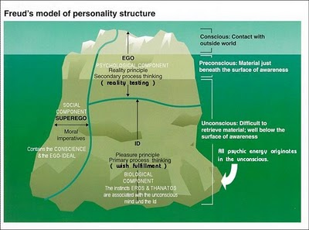

Slide 39
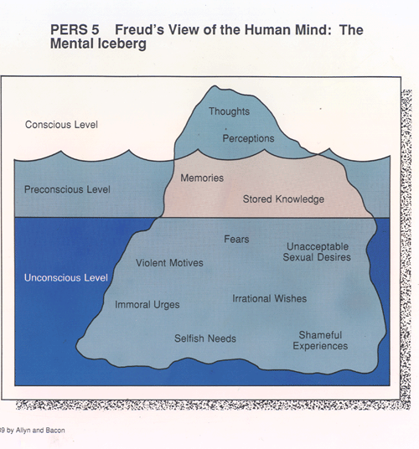

Slide 40
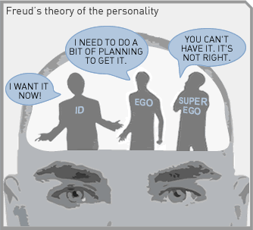
Three identities of personality
The id 本我: the most primitive part of the personality, representing biological needs and desires. 「唯樂原則(pleasant principle)」; 本能需求
The ego 自我：介於本我與
超我之間，遵循「現實(reality)
原則」，平衡二者。
The superego 超自我: the part
that contains our ideals,
norms and values; 「至善
原則(perfection principle)」

Slide 41
性心理發展論
口腔期 (birth -1.5)
肛門期 (1.5-3)
性器期 (3-6)
潛浮期 (6-12)
兩性期 (12- )

Slide 42
Reality vs. Illusion
Freud: 夢的解析
出版於1989, 但要求出版商寫1900.
毀譽參半，五年只賣六百多本
夢中的每個角色都是自己
夢是合理的精神現象；願望的滿足

Slide 43
Reality
現實世界的每個事物也都是自己
自我的投射

Slide 44
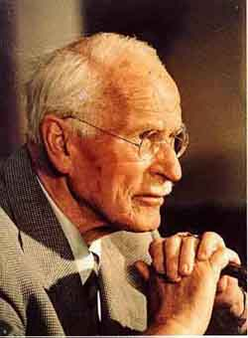
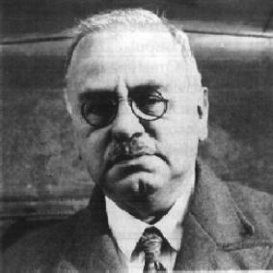
影響與後續發展
Adler, 個體（自卑）心理學
Jung:
分析心理學

Slide 45
阿德勒 個體心理學
人的行為有目的性，非由本能、潛意識決定
人是自己生活型態的創造者、決定者。
人是整體的
「自卑感」是所有人都具備的一種正常感覺(阿德勒說:「人一出生下來就要面對兩個巨無霸,也就是他的父母親。 ... 因此,當父母親站著指責孩子時,他們讓孩子看到自己的一無是處。」 所以,阿德勒認為人一出生就面對自卑。如幼兒的無能感、對自我主觀的不滿)，也是人努力創造的泉源。
人對過去事件的詮釋(主觀知覺)影響現在。
重視個體的再教育與社會的再塑造，心理主觀學的先驅，強調行為的內在決定因素，如價值觀、信念、及個體對現實狀況的知覺情形

Slide 46
人格與出生序
長子、老大：權利慾望的幻想者
當他是家中唯一的小孩時，他通常是獲得最好的照顧，倍受寵愛，可能傾向於依賴父母。但當另一個孩子加入這個家庭時，會使他們感到不安，卻有助於使他們更了解權力與地位的重要。種種經驗，使長子女比較會保護關懷別人，但也容易有依賴、權威、保守與悲觀的個性
老二：競爭超越者
從一出生便要與存在的另一個孩子分享父母的愛，所以常表現出競爭與上進的行為超越老大，甚至會在老大的弱處發展相對的高強能力。所以次子傾向於力爭上游、較不保守，對未來有希望、較具競爭性、社會行為較易發展等特質。若以後有弟妺出生，次子會有中間子女的特徵，否則他將兼具么子的性格。

Slide 47
人格與出生序
排中間者：被壓迫者或協調者
由於前有標竿（長子），後有追趕者，中間子女常有壓迫感，較會發展出自憐自悲的個性，人際關係不佳，也有可能成為一個問題兒童，或者進入另一個領域以尋求對其重要的事物。然而在衝突不斷的家庭中，這種孩子卻可能成為家中樞紐者或調解人。
老么：獨特者或失敗者
么子常是家中的寶貝、驕縱、被過度保護的。由於所有的孩子都比他大，也因而常有：「自己是家中最小的」、「我是需要與許多人競爭的」、「我的生活是由別人替我塑造的」等想法，因此常想要有所突破、做出一些令人想像不到的事已建立地位。
獨子：小大人、權利慾望的追求者
獨子一直都是注意力的中心，倍受保護者，因無手足，故較難習得與人分享與合作的能力，但可學會與大人相處的方式。獨子會有部分是長子的性格，也有么子的特徵。獨子常會是一個過度自我中心、過度依賴、固執、焦慮、尋求注意的人。

Slide 48
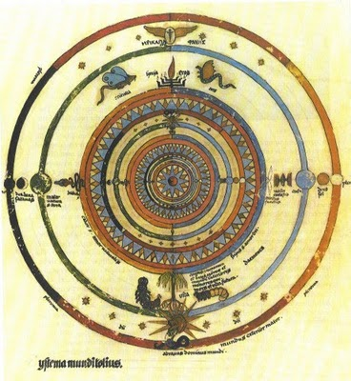
容格(Carl Jung, 1875-1961)
研究神話、煉金術、曼陀羅, etc.
本我才是整體心靈的協調中心；自我只是個人意識的中心
心靈的四個層次：
個人意識
個人潛意識
客體心靈(objective psyche)：即集體潛意識，
人類心靈普遍存在的結構（包括情結(complex)
與原型(archetype)）
集體意識

Slide 49
情結
因某個尋常的情緒而凝聚在一起的一組相關形象（例如「戀母情結」）。
情結是個人潛意識的基本內容

Slide 50
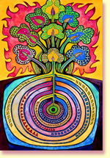
原型
原型形象是普遍性的深層基礎形象，例如宗教人物形象、國王等
重複性的人生經驗，如生、死、性、婚姻等都有其原型。
原型的演化相當緩慢
原型是集體潛意識的基本內容
(塔羅牌被認為是原型與同步性
原理的結合）

Slide 51
榮格: 共時性(Synchronicity; 同步性原理）
榮格(1952),《論共時性》
“兩種或兩種以上事件的意味深長的巧合（meaningful coincidence），其中包含著某種並非意外的或然性東西”。
事件之間的聯繫不是因果律的結果，而是一種非因果性聯繫的原則（acausal connecting principle），其決定性因素是意義，是來自個人的主觀經驗：各種事件以意味深長的方式聯繫起來，即內心世界與外部世界的活動之間、無形與有形之間、精神世界與物質世界之間的聯繫，而非只是巧合。

Slide 52
基本架構
認同結構(identity structure)
自我(ego)
陰影(shadow)
關係結構(relational structure)
人格面具(persona)
阿尼瑪/阿尼姆斯(anima/animus)

Slide 53
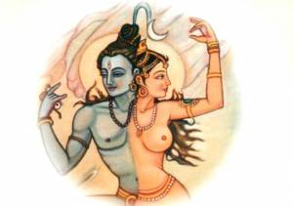
continued
人格面具(persona):即個體扮演的各種社會角色
阿尼瑪：男性心靈內女性魅力的形象
阿尼姆斯：女性心靈內男性氣概的形象
最常見的阿尼瑪/阿尼姆斯(anima/animus)存在方式就是將之投射到某位異性身上（父母代理人）

Slide 56
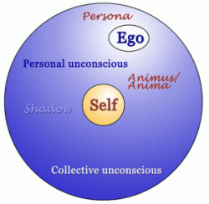
容格的人格結構

Slide 57
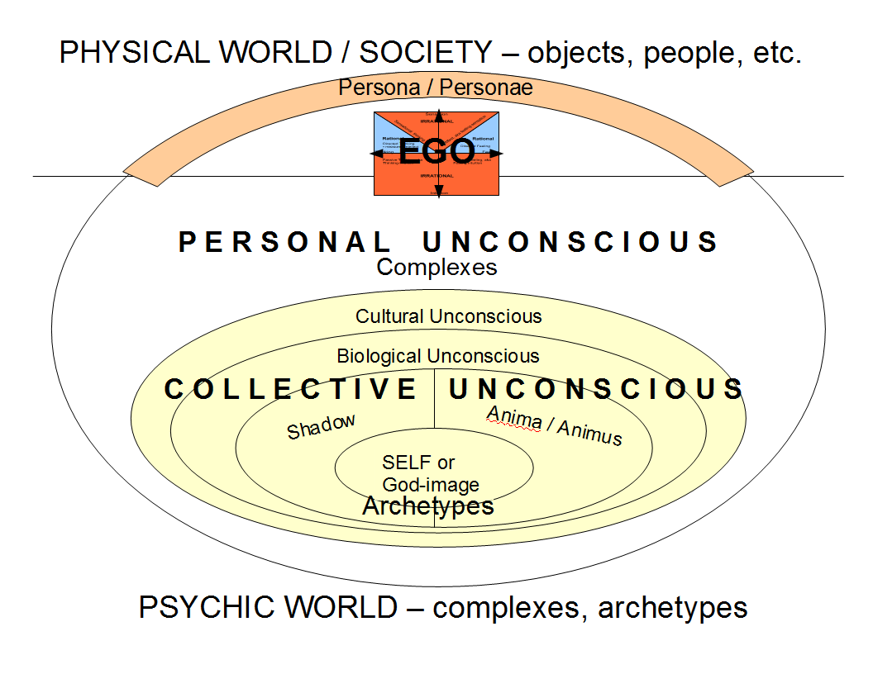

Slide 58
A Digression
老子道德經
四十二章：道生一，一生二，二生三，三生萬物
新時代思想
上帝→聖靈→意識（意即「自我(ego)」）
自我：代表與上帝分裂(separation from God)。時間也於焉發生。

Slide 60
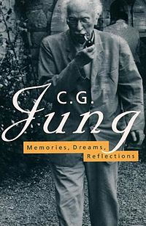
個體化歷程(Individuation)
「人在現實生活中努力去認識與發展其與生俱來的潛能」
每個人都是獨特的！
（因此，教育的目的在於幫助個體發現與發揮其潛能！）
Jung:
“我的一生是一個潛意識自我充分發揮的故事。”(My life is a story of the self-realization of the unconscious.” (from Prologue in Memories, Dreams, Reflections)

Slide 61
人本主義
Life is what you make it!
Abraham Maslow (1908-1970) , founded in 1943
Hierarchy of Needs Theory
Basic survival requirements to group acceptance
Emotional needs to intellectual growth
Self-actualization with complete realization and harmony with self and life （其實就是容格的「個體化歷程」）
Notes:
Maslow: IQ 195

Slide 62
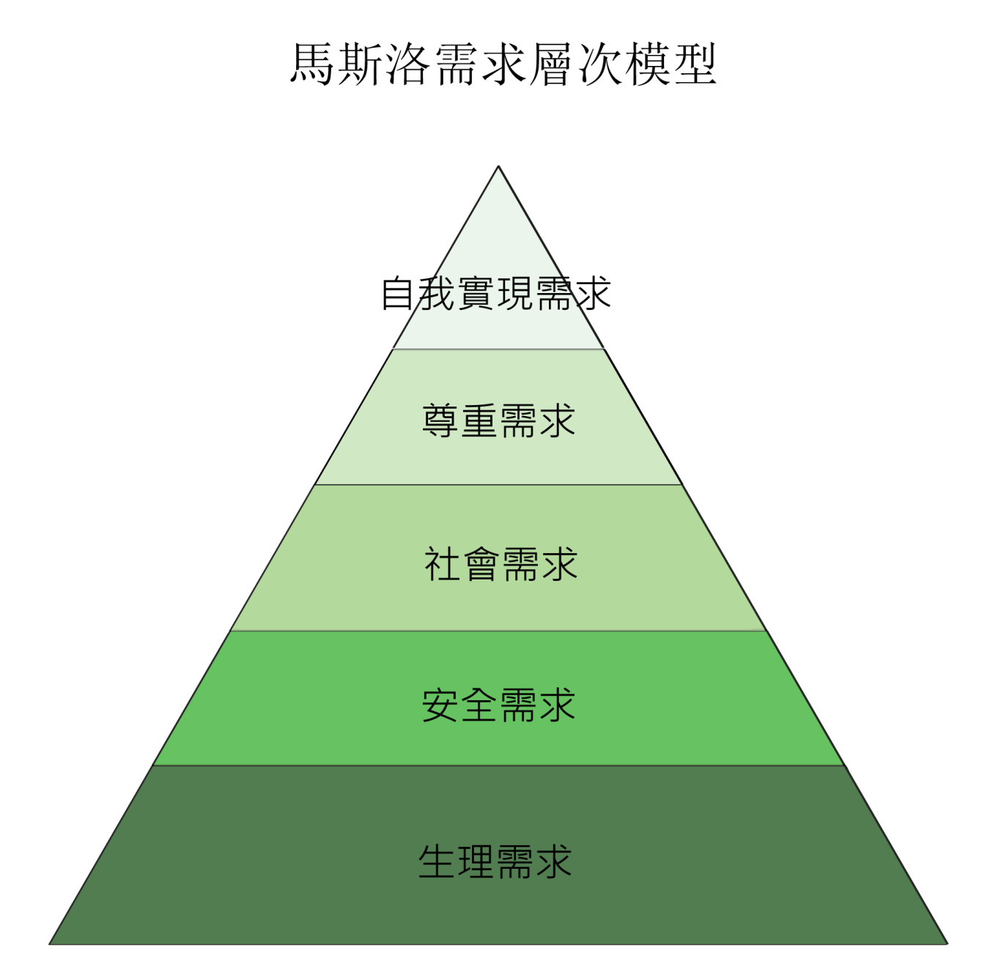

Slide 63
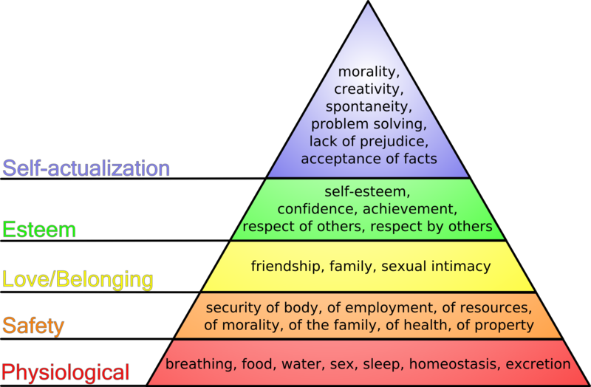

Slide 64
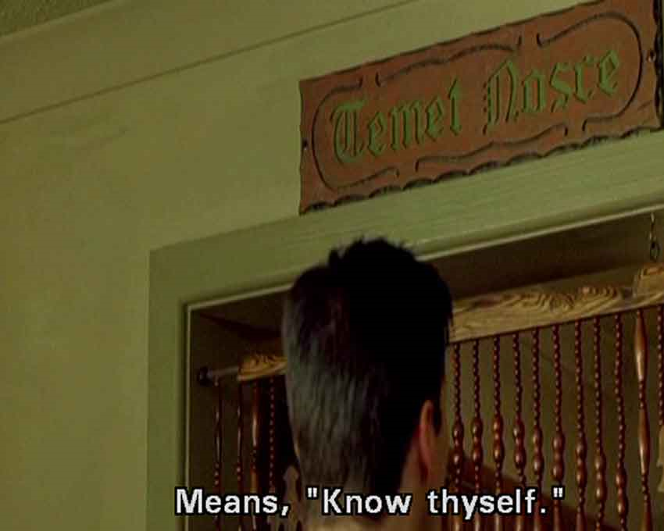

Slide 65
Self actualization
Psychology: Individuation (Jung)
Greek Philosophy: Know thyself
Religions
Hinduism: 與至上合一(one with God)
Buddhism: 解脫、涅槃、阿耨多羅三藐三菩提
Christian: 活出耶穌（神）的形象
Islam: Surrender to God and conform to God’s will.

Slide 66
正向心理學(Positive psychology)
Origin: Proposed by Martin Seligman, the father of the modern positive psychology movement, in 1998.
Seligman chose it as the theme for his term as president of the American Psychological Association, though the term originates with Maslow, in his 1954 book Motivation and Personality.
Psychologists since the 1950s have been increasingly focused on promoting mental health rather than merely treating illness.

Slide 67
Broad theories: 3 parts
Research into the Pleasant Life, or the "life of enjoyment.” Seligman says that this most transient element of happiness may be the least important, despite the attention it is given.
The study of the Good Life, or the "life of engagement." These states are experienced when there is a positive match between a person's strength and the task they are doing, i.e. when they feel confident that they can accomplish the tasks they face.
Inquiry into the Meaningful Life, or "life of affiliation", questions how individuals derive a positive sense of well-being, belonging, meaning, and purpose from being part of and contributing back to something larger and more permanent than themselves (e.g. nature, social groups, organizations, movements, traditions, belief systems).

Slide 68
邁向圓滿 Flourish
從快樂當幸福
幸福五要素
正向情緒(positive emotion)
全心投入(engagement)
意義(meaning)
成就(accomplishment or achievement)
正向人際關係(positive relationship)

Slide 69
Tips on creating lasting positive change
3 gratitude
Journaling
Exercise
Meditation
Random act of kindness

Slide 70
發展心理學

Slide 71
發展心理學

Slide 72
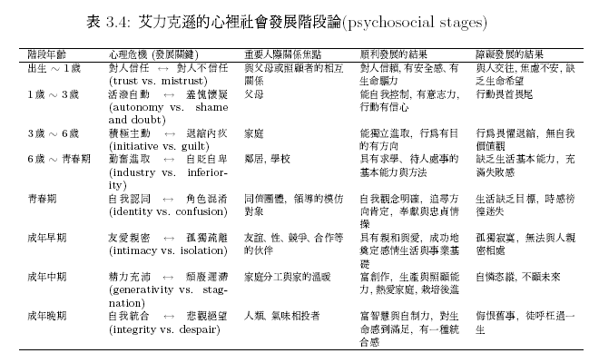

Slide 73
心理學 in action
「回歸赤子心」
「孩子的心，我懂」(see 06-children.ppt)
「家庭重塑」
Bert Hellinger: 「家庭排列」(family constellation)
Focusing 澄心法
九型人格(Enneagram)

Slide 74
Focusing 澄心法

Slide 75
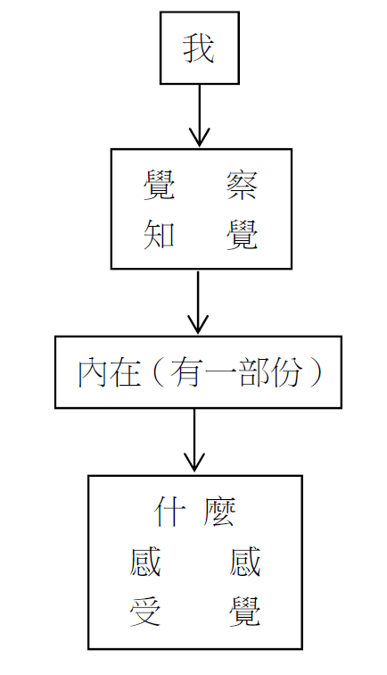
Focusing 澄心法

Slide 76
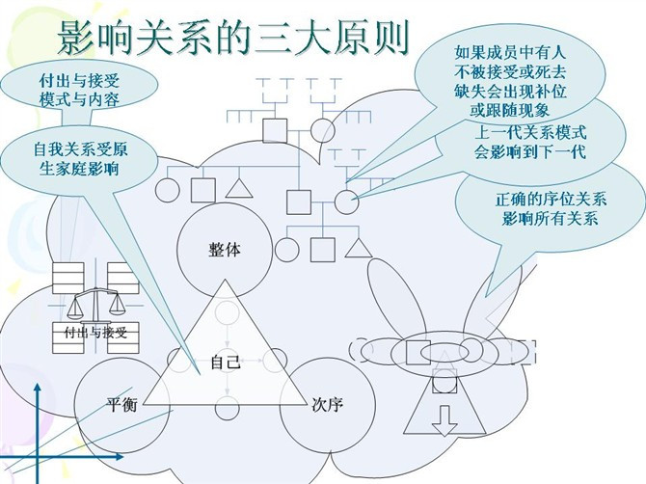
家族排列

Slide 79
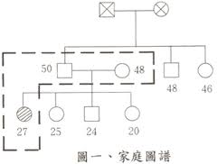
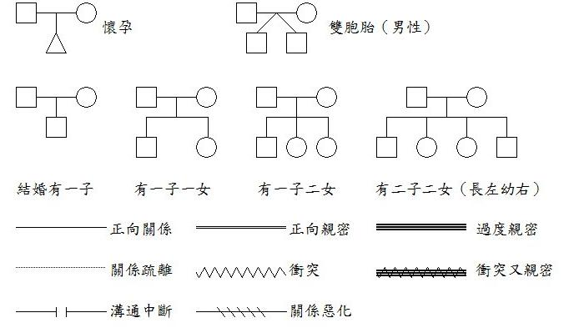
家庭圖

Slide 80
你腦內的兩個世界
Jill Bolte Taylor

Slide 81
From “What a person is” to “What a person can be”

Slide 82
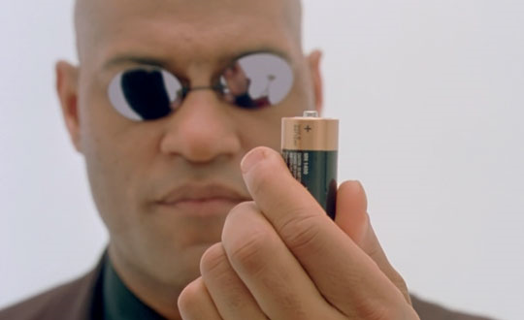
「第四道」觀點
人不認識自己；人是一部機器
人不是一個，而是很多個（我群）；每個「我」都代表一種認同（我執）
單一自我是幻覺，因為單一身體，單一名字，與許多機械化的習性
個性與本質
三律與七律

Slide 83
意識狀態的分類
睡覺
醒著的狀態
自我意識：意識到自己的狀態
客觀意識

Slide 84
「人—機器」的七個主要機能
理智中心：思考、思想
情感中心：情緒
本能中心：有機體的內在活動
運動中心：有機體的外在活動
性中心
高等情感中心
高等理智中心

Slide 85
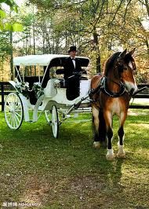
Teaching from Veda（吠陀）
車身：肉體
馬：感覺、欲望
駕駛：理智
主人：我、意識、意志

Slide 86
七種人
第一種：運動與本能中心
第二種：情感中心
第三種：理智中心
第四種：對自己下功夫，四個中心較平衡
第五種：獲得統一性和自我意識
第六種：獲得客觀意識
第七種：具備永遠不變的我和自由意識

Slide 87
造化三性
造化三性（或物質三性）（源自薄伽梵歌）
悅性；理智； purity
變性；情感；passion
惰性；機械；inertia; ignorance
以正向心理學之父 Seligman 的「習得的無助」為例說明

Slide 88
三律
正、反、合
主動力、被動力、中和力
陰、陽、中和

